Slide 1
Грантовый ГСНС проект « Стимулирование продуктивных инноваций»
Подпроект: Автоматизированная система оперативного мониторинга качества входных рудопотоков горно-обогатительного предприятия
2-е полугодие 2017 г.
Алматы 2017

Slide 2
Автоматизированная система оперативного мониторинга качества входных рудопотоков горно-обогатительного производства
Общие сведения
Подпроект: АВТОМАТИЗИРОВАННАЯ СИСТЕМА ОПЕРАТИВНОГО МОНИТОРИНГА КАЧЕСТВА ВХОДНЫХ РУДОПОТОКОВ ГОРНО-ОБОГАТИТЕЛЬНОГО ПРЕДПРИЯТИЯ
Руководитель подпроекта – Тукеев У.А.
Грантополучатель – ТОО «TST-16»
Бизнес- партнер – ТОО «Системотехника»
Notes:
Рисунок 4

Slide 3
Автоматизированная система оперативного мониторинга качества входных рудопотоков горно-обогатительного производства
ПРОБЛЕМА: ЭФФЕКТИВНОСТЬ УПРАВЛЕНИЯ МНОГОПОТОЧНОЙ СИСТЕМОЙ ОБОГАЩЕНИЯ РУД
- Применяемые на практике технологии оперативного измерения качества перерабатываемой руды ориентированы на мелкофракционные рудопотоки и используются при однопоточной схеме поступления руд на обогащение.
- Однако, однопоточная схема поступления руд на обогащение не обеспечивает максимальной загрузки оборудования обогатительных фабрик.
- При многопоточной схеме поступления руд на обогащение, мелкофракционные рудопотоки получаются после дробления, когда уже трудно в рудопотоке различить какая руда поступила из какого рудника.
- Таким образом, существует проблема: до дробления трудно оперативно измерить качество руды из карьеров, а после дробления трудно различить какая руда из какого рудника.
- Эта проблема для оперативного мониторинга входных рудопотоков при многопоточной схеме поступления руд на обогащение до сих пор не решена.

Slide 4
Автоматизированная система оперативного мониторинга качества входных рудопотоков горно-обогатительного производства
ПРЕДЛАГАЕМАЯ ТЕХНОЛОГИЯ
- Суть технологии заключается в учете темпоральной зависимости дискретных потоков вагонов руд из разных карьеров в смешанном выходном потоке дробильного отделения.
- Осуществляется измерение качества мелкофракционного рудопотока дробильного отделения.
- Затем производится обратное по времени (темпоральное) проецирование измеренного качества руды на дискретные потоки вагонов из карьеров.
- Таким образом, осуществляется оперативное, в реальном времени, определение качества руды вагонов из конкретных карьеров.

Slide 5
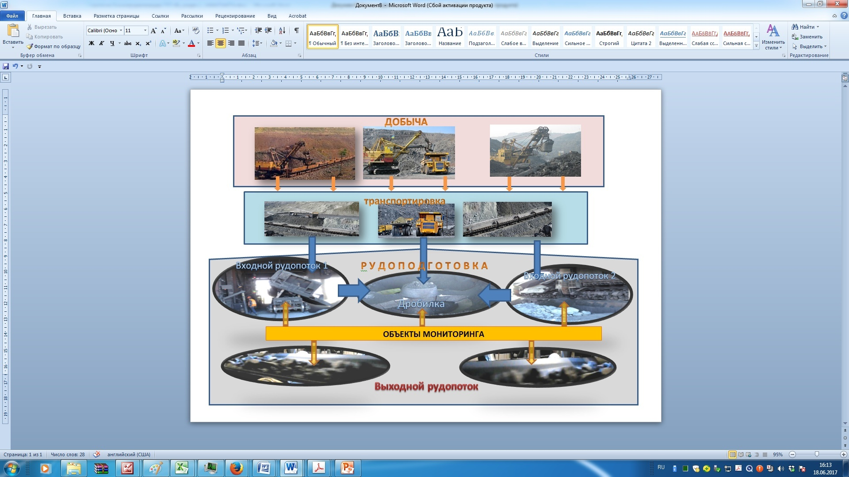
Автоматизированная система оперативного мониторинга качества входных рудопотоков горно-обогатительного производства
Объекты мониторинга
Конвейер
Конвейер

Slide 6
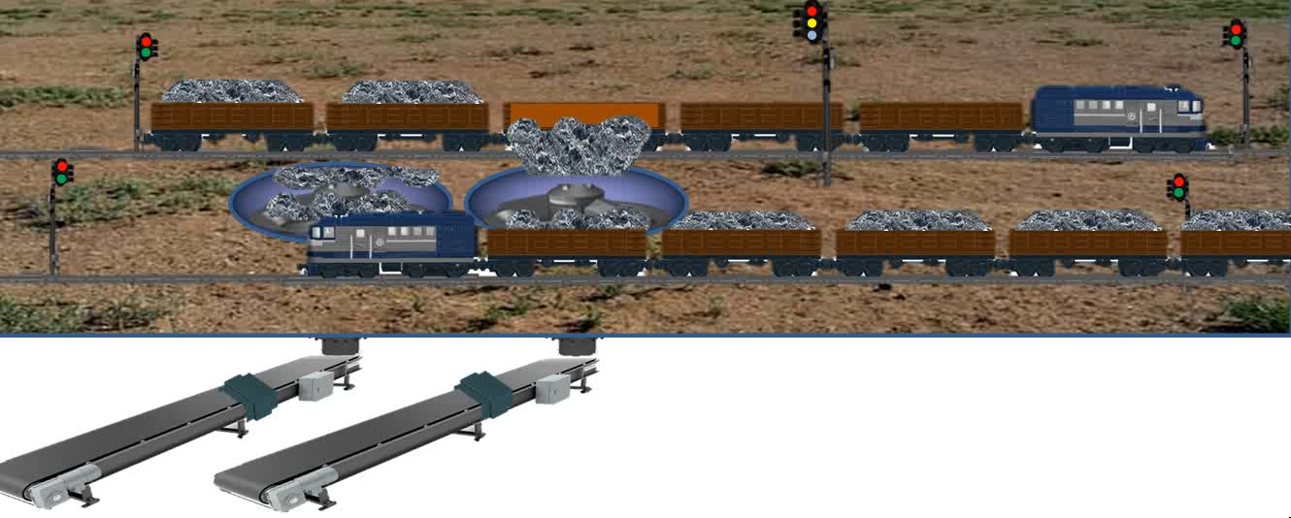
Автоматизированная система оперативного мониторинга качества входных рудопотоков горно-обогатительного производства
Прием руды рудников на ОФ. Позиционирование составов в зоне разгрузки
Анализатор
Анализатор
Весы
Весы
Notes:
Рисунок 4

Slide 7
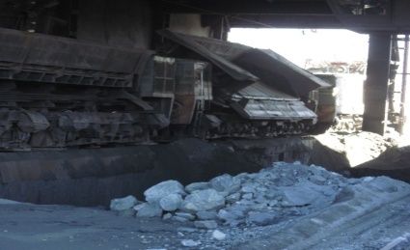
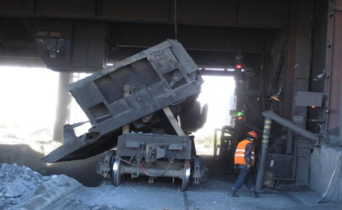
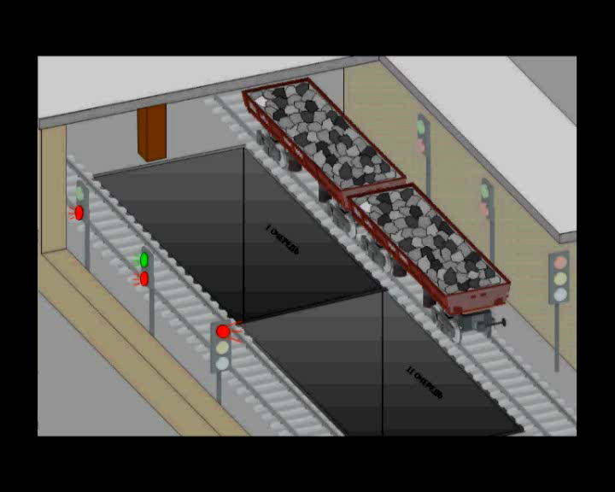
Автоматизированная система оперативного мониторинга качества входных рудопотоков горно-обогатительного производства
Прием руды рудников на ОФ. Разгрузка в бункера мельниц
Свал в бункер 1
Свал в бункер 2
Анализатор
Анализатор
Весы
Весы

Slide 8
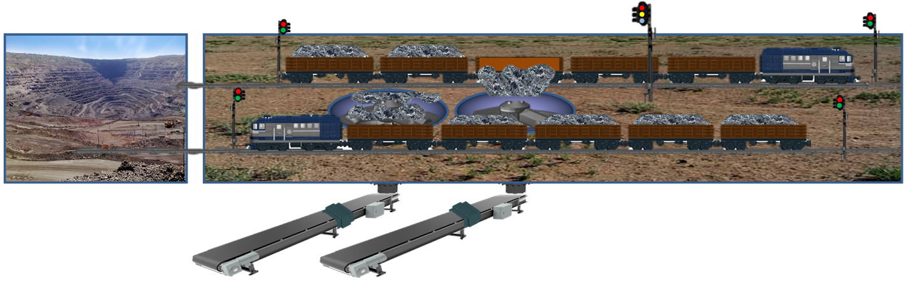
Автоматизированная система оперативного мониторинга качества входных рудопотоков горно-обогатительного производства
Структурная схема сбора информации и формирования оперативного отчета мониторинга
Рудники
Зона разгрузки
Хронология прибытия рудовозов на ОФ
Хронология движения в зоне разгрузки
Анализатор
Весы
Контроль качества и динамики рудопотока после дробления
Темпоральная модель движения в зоне разгрузки
Блок аналитики разделения
потока смеси руд после дробления по принадлежности к рудовозам
Темпоральная модель работы ПТС дробления
Сводка результатов оперативного мониторинга входных рудопотоков ОФ
Блок учета качества и объема руды принятой на дробления
Технологическая схема объекта мониторинга
Notes:
Рисунок 4

Slide 9
Автоматизированная система оперативного мониторинга качества входных рудопотоков горно-обогатительного производства
Схема анализа в блоке аналитики АС ОМКВР
Блок «Вертушка»
Блок «Свал»
Блок «Очередь»
Блок «Внешнее ПО»
Пауза
Время между вертушками
Количество вагонов
Формирование количества вагонов в вертушке
Занятость пути = 1
Занятость пути = 1
Цикл [0,n]
Пауза
Задержка на выдачу сигнала «Движение на пути»
Движение на пути = 1
Пауза
Количество повторений равно сгенери-рованному количеству вагонов
Длительность позиционирования вагона над бункером
Команда на свал = 1
Движение на пути = 0
Пауза
Счетчик вагонов
Задержка на подачу команды на свал
Команда на свал = 1
Пауза
Очередь Х. Команда на свал = 1
Подсчет количества сваленных вагонов
Задержка сигнала ответного
Выбор очереди для свала
Опрокид = 1
Пауза
Очередь Х. Опрокид = 1
Длительность разгрузки вагона
Выбор очереди для свала
Опрокид = 0
Очередь Х. Опрокид = 0
Пауза
Задержка снятия команды на свал.
Команда на свал = 0
Очередь Х. Команда на свал = 0
Пауза
Задержка на выход вертушки
Занятость пути = 0
Занятость пути = 0

Slide 10
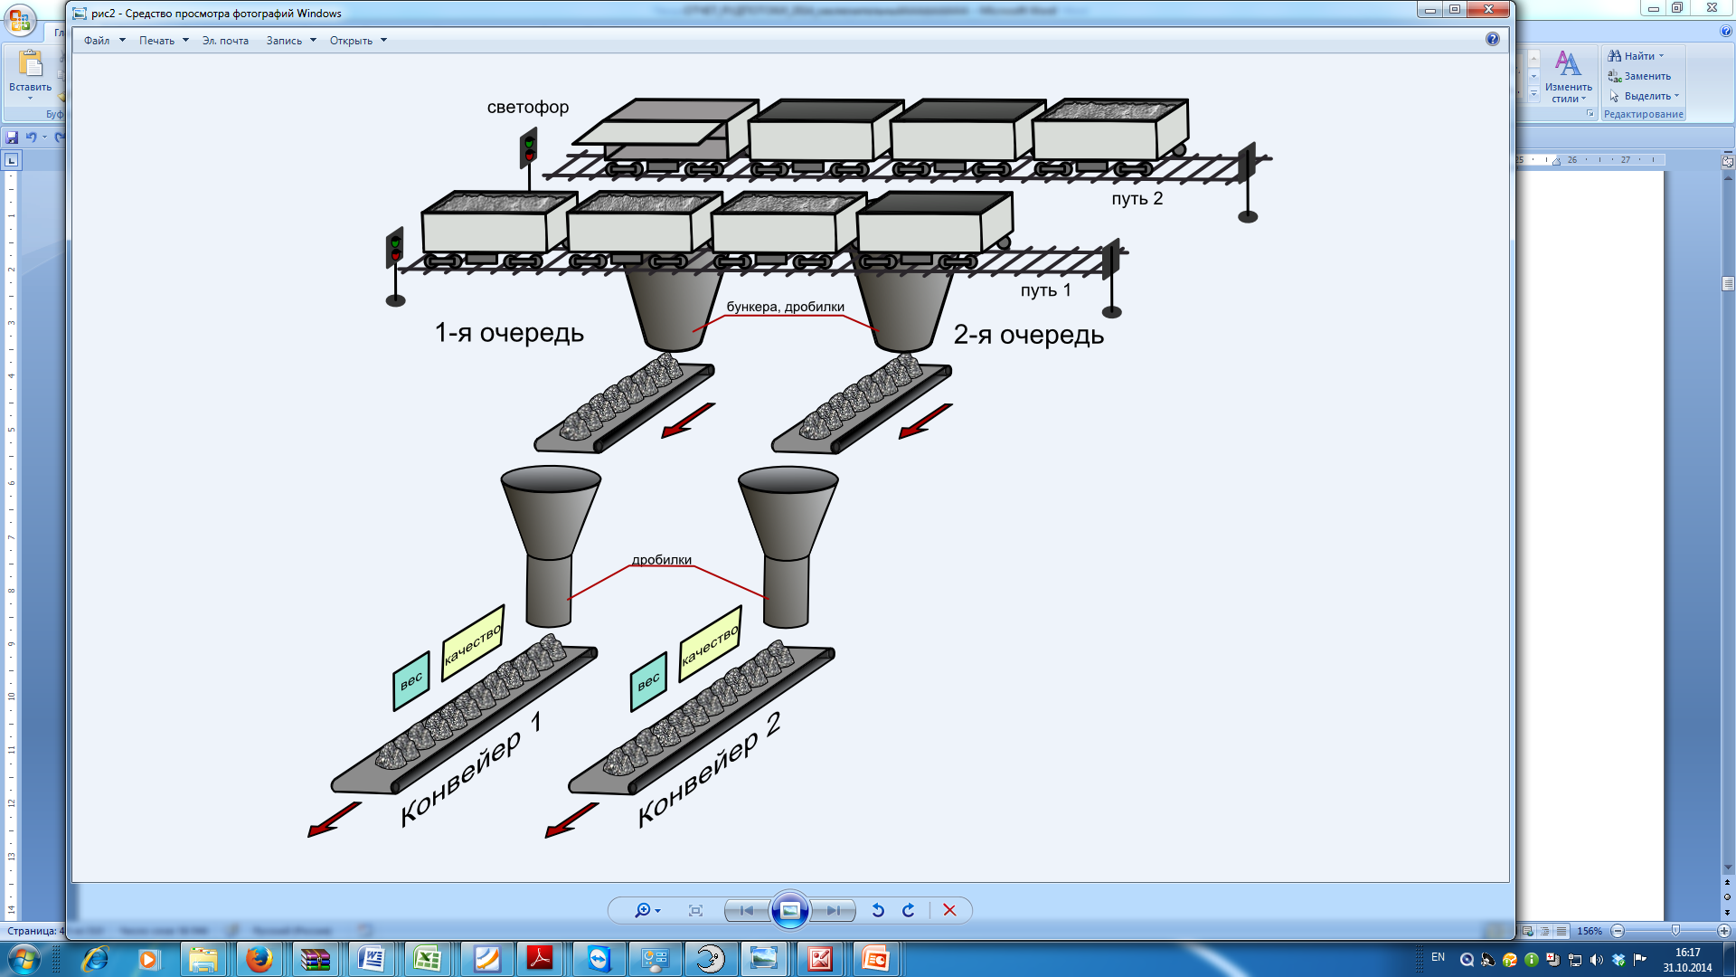
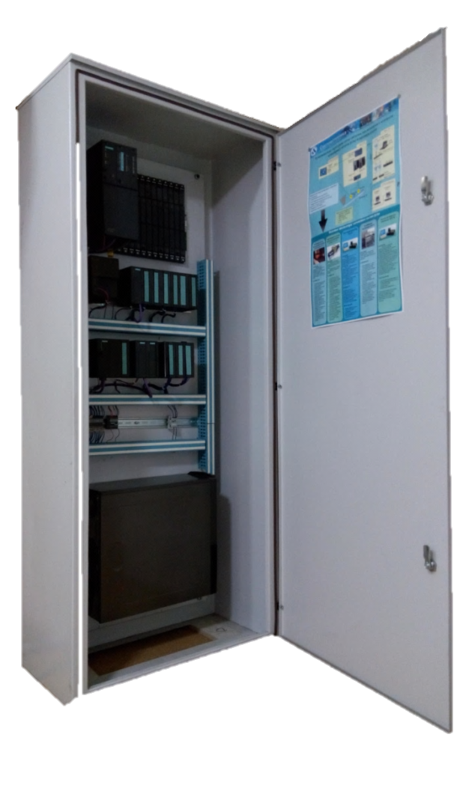
Автоматизированная система оперативного мониторинга качества входных рудопотоков горно-обогатительного производства
Схема настройки и конфигурирования системы мониторинга на основе специализированного стенда
Для эталонной вертушки для каждого вагона до разгрузки в бункер определены: вес руды, содержание полезного компонента, рудник, количество вагонов и прочее
Эталонная вертушка
Эталонные данные
Данные мониторинга
Данные мониторинга
Сервис корректировки параметров аналитического блока АС ОМКВР
с использованием имитационной модели процессов на объектах мониторинга
АС ОМКВР
Аналитический блок АС ОМКВР
Скорректированные параметры аналитического блока

Slide 11
Автоматизированная система оперативного мониторинга качества входных рудопотоков горно-обогатительного производства
Преимущества предлагаемой технологии
1. Сокращается время определения качества руд из рудников: традиционные два-три дня сокращаются до реального времени, т.е. до темпа технологического процесса.
2. Обеспечивается оперативное управление технологической цепочкой «рудник-дробление-обогащение».
3. Создается реальная информационная основа для объективных хозрасчетных взаимоотношений между горным и обогатительным переделом

Slide 12















Автоматизированная система оперативного мониторинга качества входных рудопотоков горно-обогатительного производства
Проект № APP-SSG-16/0330P
Комплексная оценка технологии на 06/11/2017
Определение жизнеспособности технологии
Восприятие ценности
Характеристики
Интервью
Особенности
Выгода для клиентов
Технология
(+3 & -3)
Конкуренты
Важность для клиента (+3 & -3)
Потребности клиентов
Технический
Мониторинг качества входных потоков руд на ГОП в режиме реального времени.
Сокращение аппаратных расходов на мониторинг
Оперативное управления технологической цепочкой «рудник-дробление-обогащение»
Отечественный производитель
Оперативный учет объема
и качества рудопотоков с
карьеров
Сокращает время определения качества руд из рудников
Производственный контроль и управления качеством готовой продукции
Улучшает координацию и повышает ритмичность работы технологических переделов ГОКа.
+3
+3
+2
+1
-1
-1
• ООО «ТЕХНОРОС»
• ООО «Уралрудоавтоматика»
Салихов Зуфар Гарифуллович. Доктор технических наук , профессор, заслуженный деятель науки России, академик РАИН и МАНБ, Главный научный сотрудник Института Проблем Управления РАН.
Рынок
Проблемы
Решение проблем
Решение – соответствие рынка
Степень готовности технологии
Проблемы
Решение
Сегменты
рынка
Применяемые на практике технологии ориентированы на мониторинг мелко-фракционных рудопотоков и на однопоточную схему их поступления на переработку.
Использование предлагаемой технологии, обеспечивающей оперативный мониторинг входных рудопотоков ГОП в режиме реального времени
Технология находится в процессе доработки (в окончательной стадии). Завешено проектирование и разработка программного обеспечения автоматизированной системы мониторинга. Предстоит закуп Комплекса технических средств и промышленная апробация технических решений и оборудования в промышленных условиях у потенциального покупателя технологии АО «ССГПО».
Добыча и переработка минерального сырья
Производство строительных материалов
Пользователь
Ценностные предложения
Горно-обогатительные комбинаты
Предприятия по производству строительных материалов
Предлагаемые технические решения дополняют существующие базовые способы контроля характеристик руд, поступающих на переработку, что позволяет повысить оперативность и точность оценок исходного сырья и эффективность его переработки.
Риски и барьеры
Нет апробации в промышленных условиях
Появление прямых конкурентов
Зависимость от финансового состояния предприятий горно-перерабатывающего комплекса
Со-инвесторы / партнеры
ТОО «Системотехника» Со-инвестор проекта (cо-финансирование 5000000 KZT) Обеспечение научной и патентной базы проекта
АО «ССГПО»: предоставление площадки для проведения промышленной апробации результатов подпроекта
Статус интеллектуальной собственности
Имеются 2 патента, патентообладатель ТОО «Системотехника» ведется работа по заключению договора об уступке прав на технологию. Подана заявка на получение патента на изобретение: «Система оперативного автоматического мониторинга характеристик потока руды в процессах подготовки к обогащению»
Партнеры
ТОО «Системотехника»
АО «ССГПО»
Notes:
ПО МАТЕРИАЛАМ TECHIN2B

Slide 13
Автоматизированная система оперативного мониторинга качества входных рудопотоков горно-обогатительного производства
План работ на 2-е полугодие 2017
Работы | 1 квартал | 2 квартал | 3 квартал | 4 квартал
Разработка технического обеспечения
Разработка математического обеспечения
Разработка прикладного программного обеспечения
Корректировка состава программно-аппаратной платформы
Комплектация и монтаж шкафных конструкций базового образца системы оперативного мониторинга рудопотоков ОФ
Комплектация системной программной платформы
Инсталляция базового ПО на АРМы технологов

Slide 14
Автоматизированная система оперативного мониторинга качества входных рудопотоков горно-обогатительного производства
Результаты работ за 2-е полугодие 2017
Результаты работ за 2-е полугодие 2017
Работы | КВАРТАЛ |  | Статус | РЕЗУЛЬТАТЫ
 | 3 | 4
Разработка технического обеспечения |  |  | Выполнено 100% (ранее – 70%) | Техническая документация на уровень базовой автоматизации, на основе программируемых логических контроллеров
Разработка математического обеспечения |  |  | Выполнено 100% (ранее – 40%) | Модели и алгоритмы подсистем сбора данных и ситуационного анализа
Разработка прикладного программного обеспечения |  |  | Выполнено 100% (ранее – 30%) | Прикладное ПО для базового контроллерного и технологического уровней Подана заявка на регистрацию авторского права в МЮ РК
Корректировка состава программно-аппаратной платформы |  |  | Выполнено 100% (ранее – 0%) | Разработаны спецификации на закупку оборудования
Комплектация и монтаж шкафных конструкций базового образца системы оперативного мониторинга рудопотоков |  |  | Выполнено 20% (ранее – 0%) | Исследован рынок. Определен потенциальный поставщик шкафных конструкций системы АС ОМКВР - ТОО «EnergyAutomation»
Комплектация системной программной платформы |  |  | Выполнено 20% (ранее – 0%) | Проведен анализ рынка. Установлен круг потенциальных поставщиков.
Инсталляция базового ПО на АРМы технологов |  |  | Выполнено 15% (ранее – 0%) | Проведена пробная инсталляция и автономное тестирование основных компонентов разработанного прикладного ПО Инсталляция на АРМы будет произведена после завершения работ по комплектации и монтажу
Работы | КВАРТАЛ |  | Статус | РЕЗУЛЬТАТЫ
 | 3 | 4
Разработка технического обеспечения |  |  | Выполнено 100% | Техническая документация на уровень базовой автоматизации, на основе программируемых логических контроллеров
Разработка математического обеспечения |  |  | Выполнено 100% | Модели и алгоритмы подсистем сбора данных и ситуационного анализа
Разработка прикладного программного обеспечения |  |  | Выполнено 100% | Прикладное ПО для базового контроллерного и технологического уровней Подана заявка на регистрацию авторского права в МЮ РК
Корректировка состава программно-аппаратной платформы |  |  | Выполнено 100% | Разработаны спецификации на закупку оборудования
Комплектация и монтаж шкафных конструкций базового образца системы оперативного мониторинга рудопотоков |  |  | Выполнено 20% | Исследован рынок. Определен потенциальный поставщик шкафных конструкций системы АС ОМКВР - ТОО «EnergyAutomation»
Комплектация системной программной платформы |  |  | Выполнено 20% | Проведен анализ рынка. Установлен круг потенциальных поставщиков.
Инсталляция базового ПО на АРМы технологов |  |  | Выполнено 15% | Проведена пробная инсталляция и автономное тестирование основных компонентов разработанного прикладного ПО Инсталляция на АРМы будет произведена после завершения работ по комплектации и монтажу

Slide 15
Автоматизированная система оперативного мониторинга качества входных рудопотоков горно-обогатительного производства
Мероприятия по обеспечению функционирования группы проекта в рамках ТSТ-16
наименование мероприятий/работ | результаты
Закуп компьютеров, оргтехники, канцтоваров Закуп офисной мебели Закуп услуг перевода Закуп почтовых услуг | Проведен закуп методом закупки в свободной торговле Проведен закуп методом закупки в свободной торговле Проведен закуп методом закупки в свободной торговле Проведен закуп методом закупки в свободной торговле

Slide 16
Автоматизированная система оперативного мониторинга качества входных рудопотоков горно-обогатительного производства
Финансовый отчет средств гранта (с 1.06.2017 г. по 8.11.2017г.) в тенге, KZT
Категория затрат | План | Факт | Объяснение отклонения
Заработная плата сотрудников, всего | 13710000 | 12705757 | Три сотрудника работают на 0,7 ставки
Оборудование | 300000 | 293000 | Экономия средств
Лабораторные и расходные материалы | 500000 | 176928 | В связи с поздним началом работ
Командировочные расходы | 250000 | 299938 | Затраты с учетом предыдущего периода соответствуют плану.
Мелкие строительные работы | 250000 | - | В связи с поздним началом работ
Наем консультантов | 17235000 | 17235000 | -
Регистрация патентов и публикации | 400000 | 94086 | В связи с поздним началом работ
Обучение и семинары | 700000 | - | -
Услуги сторонних организаций и лиц | 900000 | 900000 | -
Накладные и другие расходы | 3364000 | 1971513 | В связи с поздним началом работ
ИТОГО | 37609000 | 33676222

Slide 17
Автоматизированная система оперативного мониторинга качества входных рудопотоков горно-обогатительного производства
Отчет о закупках за второе полугодие 2017 года в тенге, KZT
Выплата Категория/подкатегория | Подрядчик/номер и дата контракта | Стоимость контракта | Оплата на текущий момент, | Баланс
Накладные расходы/аренда помещений | ТОО « АВА-Стройсистема», договор аренды № 0/02-2017 TST от 08.02.2017г. | 1395000 | 1395000 | 0
Консультационные услуги | ТОО « СКАДА ЛТД»,контракт № 01/05-17 ТСТ от 19.05.2017г. | 17235000 | 17235000 | 0
Бухгалтерские услуги | Договор подряда №01/04-17 оказания бухгалтерских услуг от 24.04.17г. | 900000 | 900000 | 0
Услуги перевода | ТОО «Performance Group Ltd», договор №04/08-17 ТСТ на выполнение переводов от 23.08.17г. | 3000 | 3000 | 0
Услуги почты | АО «Казпочта»-«EMS-Kazpost», договор №13-16-824 на оказание услуг экспресс-почты «EMS Kazpost» | 3440 | 3440 | 0
Офисные стулья | ТОО «Альфа-Плюс», договор поставки №АП-17 от 27.06.17г. | 42000 | 42000 | 0
Шкаф под документы | ИП «Иткин П.Б.», договор поставки товара №9 от 14.07.17г. | 41000 | 41000 | 0
Металлические шкафы | ТОО «IDIA Market», договор поставки №328/16 от 28.06.17г. | 139428 | 139428 | 0
Письменные столы | ИП «Иткин П.Б.», договор поставки товара №8 от 16.06.17г. | 368900 | 368900 | 0
Оборудование | ТОО «Laptop-Shop», договор поставки №20/1 от 20.09.17г. | 293000 | 293000 | 0
Канцелярские товары | ТОО «Алматы-Кенсе», договор поставки №047-ИН от 15.06.17г. | 51985 | 51985 | 0
Канцелярские товары | ТОО «Officeboom.kz», договор №17 купли-продажи товаров от 14.08.17г. | 124943 | 124943 | 0
Всего |  | 20597696 | 20597696

Slide 18
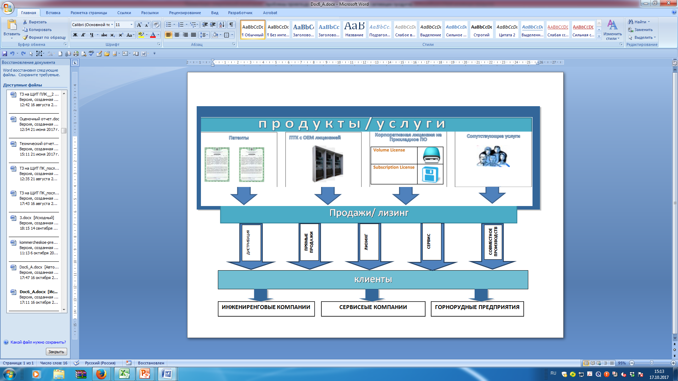
Автоматизированная система оперативного мониторинга качества входных рудопотоков горно-обогатительного производства
Стратегия коммерциализации. Бизнес-модель

Slide 19
Автоматизированная система оперативного мониторинга качества входных рудопотоков горно-обогатительного производства
Уточнение методических и научно-технических решений по созданию АС ОМВКР.
Модель на основе Темпорального Интервального Исчисления
Правила TIC-модели принадлежности руды сегмента выходного потока конкретному вагону одного из входных дискретных потоков, а значит и определения принадлежности руды карьеру
Правило 1. Привязка событий к временной шкале. If S_{i}^{sv}=true then T_{i}^{sv} = t , где: S_{i}^{sv} – признак свала i-ого вагона, T_{i}^{sv} - время свала i-ого вагона, t – текущее время. равило означает, что если произошло событие свала вагона, то время свала вагона равно текущему времени.
Правило 2. Определение интервала времени дробления руды в бункере. If 〖 W_{i}^{oj} – P^{bunk} ≠ 0〗 ={x,y: T | ∀t : [x…y] ∗(W_{i}(α([x…y])) = W_{i}^{oj} ⋀ W_{i}(ω ([x…y]))=0 ⋀ W_{i}= W_{i}- P^{bunk})} then t^{bunk}= σ([x…y]), где: W_{i}^{oj} – оценочный вес руды i-ого вагона; P^{bunk} - производительность бункера в секунду; W_{i} – текущий вес руды i-ого вагона, t^{bunk} - интервала времени дробления руды бункера. правило означает, что в каждом цикле (1 секунда) от общего веса руды в бункере отнимается количество равное производительности бункера в секунду. Данное правило позволяет рассчитать время, затрачиваемое бункером на дробление сваленного вагона и зафиксировать ожидаемый момент конца выхода вагона из бункера.
Правило 3. Определение интервала времени от момента появления руды вагона на конвейере до момента измерения на конвейерных весах. t_{i}^{konv}=L^{konv}/V^{konv}, где L^{konv} – длина конвейера до конвейерных весов; V^{konv} – скорость конвейера.
Правило 4. Определение ожидаемого момента времени начала потока руды вагона через весы. T_{i}^{ojnach} = T_{i}^{sv} + t^{bunk} + t_{i}^{konv}.правило означает, что ожидаемого времени начала потока руды вагона через весы определяется суммой времени свала вагона с интервалом времени дробления руды бункера и интервала времени появления руды вагона на конвейере.

Slide 20
Автоматизированная система оперативного мониторинга качества входных рудопотоков горно-обогатительного производства
Уточнение методических и научно-технических решений по созданию АС ОМВКР.
Модель на основе Темпорального Интервального Исчисления
Правила TIC-модели принадлежности руды сегмента выходного потока конкретному вагону одного из входных дискретных потоков, а значит и определения принадлежности руды карьеру.
Правило 5. Вычисление длины временного интервала потока вагона. If 〖S_{i}^{sv}=true & t ≥ T_{i}^{ojnach}〗 = {x,y : T | ∀t : [x…y] ∗( S_{i}^{sv}=true ⋀ t ≥ T_{i}^{ojnach})} then { W_{i}∑=0; while (W_{i}∑ ≤ W_{i}^{oj}) W_{i}∑ = W_{i}∑ + W_{i}; t=t+1; end {T_{i}^{int} = t - T_{i}^{ojnach}; T_{i}^{ojkon} = T_{i}^{ojnach} + T_{i}^{int}}}. правило означает, что если событие свала вагона произошло и текущее время больше или равно времени ожидаемого начала разгрузки вагона, то проверяется условие - является ли суммируемый вес потока вагона меньше ожидаемого веса вагона и как только это условие не выполняется, то производится вычисление длины интервала потока вагона и времени конца потока вагона.
Правило 6. Правило корректировки времени начала потока вагона. If 〖W(t)-W(α)≥0,05W(α)〗={ x,y : T | ∀t : [x…y] ∗ (W(t)-W(α([x…y]))) ≥0,05 W(α([x…y]))⋀σ[x…y]≥5} then t_{i}^{nachpot}=α([x…y]). Данное правило означает, что в качестве времени начала потока система фиксирует существенное (более 5 сек.) и устойчивое (более 5%) увеличение сигнала с датчика веса.
Правило 7. Правило корректировки времени конца потока вагона. If 〖W(t)-W(α) ≤0,03W(α)〗={ x,y : T | ∀t : [x…y] ∗ (W(t)-W(α([x…y]))) ≤ 0,03W(α([x…y])) ⋀ σ[x…y]≥5} then t_{i}^{konpot} = w([x…y]). Данное правило означает, что в качестве времени конца потока система фиксирует устойчивое (более 5 сек.), близкое к нулю (не более 3%) значение сигнала с датчика веса.

Slide 21
Автоматизированная система оперативного мониторинга качества входных рудопотоков горно-обогатительного производства
Уточнение методических и научно-технических решений по созданию АС ОМКВР
Основные уточнения методики оперативной диагностики характеристик входных рудопотоков
1. Уточнение методики калибровки измерительных каналов для АС ОМКВР Необходимость уточнения. Методические решения по калибровке измерительных каналов предопределены необходимостью учета изменения метрологических характеристик приборов используемых в АС ОМКВР в следствии их механического износа или изменения электромагнитной обстановки в зоне измерений. В базовых функциональных спецификациях АС ОМКВР сервис по калибровке каналов не учтен
2. Решения по подстройке параметров математической модели мониторинга в АС ОМКВР Необходимость уточнения. В базовых функциональных спецификациях АС ОМКВР не учитывались неизбежные изменения параметров объектов и процессов мониторинга в ходе эксплуатации, что требуют периодической настройки характеристик приборов и адаптации параметров модели по мере появления невязок между моделью и реальными показателями. Математическая модель составляет основу процедуры проецирования динамики и хронологии разгрузки вагонов в бункер на отрезки рудопотока после операции крупного дробления. Неточности в параметрах модели будут снижать объективность получаемых результатов

Slide 22
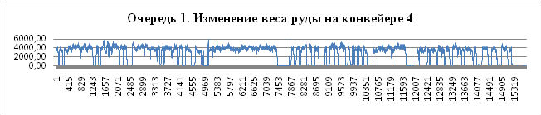
Автоматизированная система оперативного мониторинга качества входных рудопотоков горно-обогатительного производства
Уточнение методических и научно-технических решений по созданию АС ОМКВР. Калибровка измерительных приборов
t1
t2
t3
W
t2
ti
t1
Отсутствие рудопотока на конвейере
t
Калибровка измерительных приборов (задание 0) осуществляется при отсутствии руды на движущемся конвейере. (В данном примере на интервалах t1, t2, ti).
За ноль принимается значение (Wt1+Wt2+……+ Wti)/ (t1+t2+…+ti)

Slide 23
Автоматизированная система оперативного мониторинга качества входных рудопотоков горно-обогатительного производства
Уточнение методических и научно-технических решений по созданию АС ОМКВР. Корректировка параметров модели
Для эталонной вертушки для каждого вагона до разгрузки в бункер определены: вес руды, содержание полезного компонента, рудник, количество вагонов и прочее
Эталонная вертушка
Эталонные данные
Данные мониторинга
Корректировки параметров аналитического блока АС ОМВКР
с использованием имитационной модели процессов на объектах мониторинга
АС ОМВКР
Аналитический блок АС ОМВКР
Скорректированные параметры аналитического блока

Slide 24
Автоматизированная система оперативного мониторинга качества входных рудопотоков горно-обогатительного производства
Обоснование выбора анализаторов
Параметры | Приборы с рентгеновской трубкой | Радиоизотопные | Лазерные | Нейтронные | Оптические
Анализируемые элементы | от Al до U | от Mg до U | от C до U | от C до U | от H до Mt
Диапазон значений температуры окружающего воздуха,ºC | -20 до +45 | -30 до +50 | -20 до +45 | -30 до +50
Габариты, мм | 890x275x240 | Датчик 150х140х300 Шкаф питания 300х250х170 | 1500x800x1300 | 2103х1690х1575 | Осветительный блок 2000x2000x1000 Шкаф с электроникой 1300х800х200
Вес, кг | 45 | Датчик 5 Шкаф питания 6,5 | 450 | от 2721 до 4081 | 180
Площадь/объем анализа | Поверхность | Объем | Поверхность | Объем | Поверхность
Пределы обнаружения и точность | Для всех поточных анализаторов - до 100ppm (0,01%), меняются в зависимости от элементов
Опасность для здоровья персонала | есть | маловероятна | нет | есть | нет
Частота анализа, проб/мин | непрерывно | непрерывно | 3-20 | 1,возможно непрерывно | 20

Slide 25

Автоматизированная система оперативного мониторинга качества входных рудопотоков горно-обогатительного производства
Проект ТО. Структурная схема КТС

Slide 26
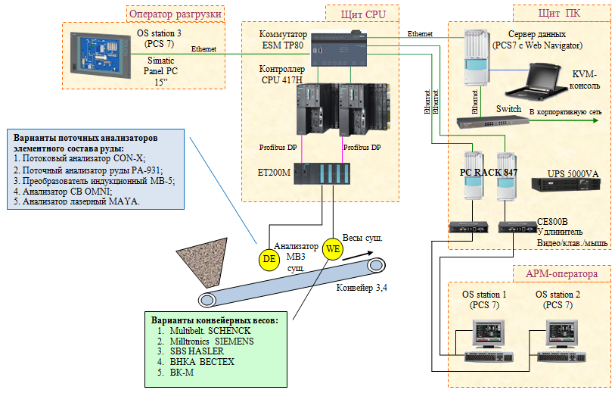
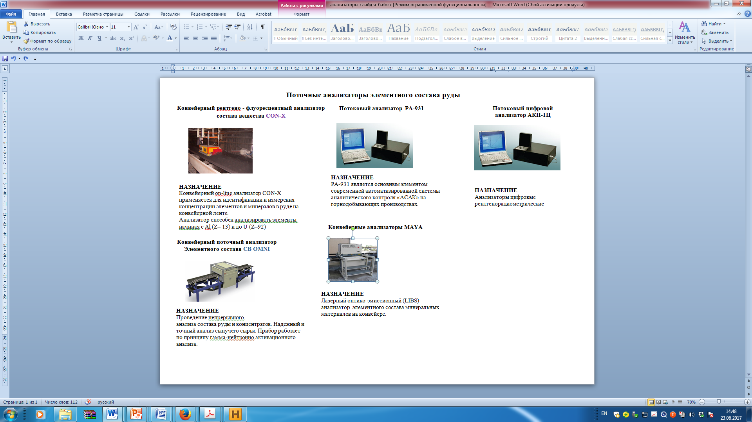
Автоматизированная система оперативного мониторинга качества входных рудопотоков горно-обогатительного производства
Проект ТО. КИП
Notes:
РИСУНОК 2

Slide 27
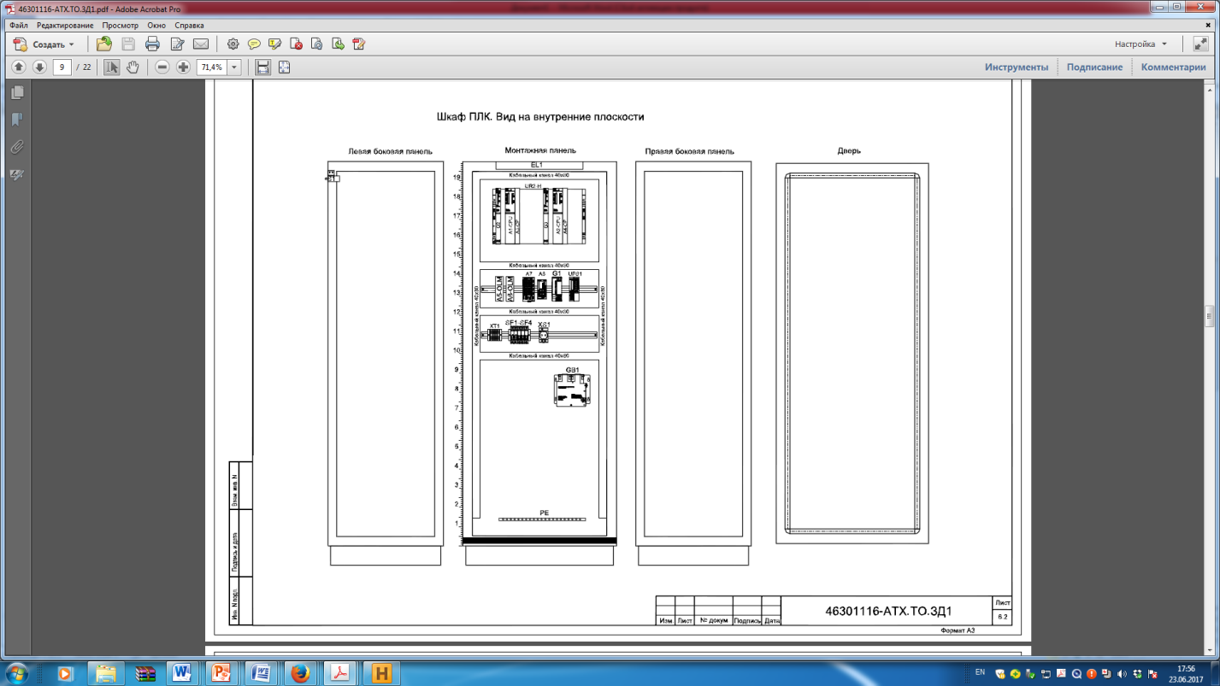
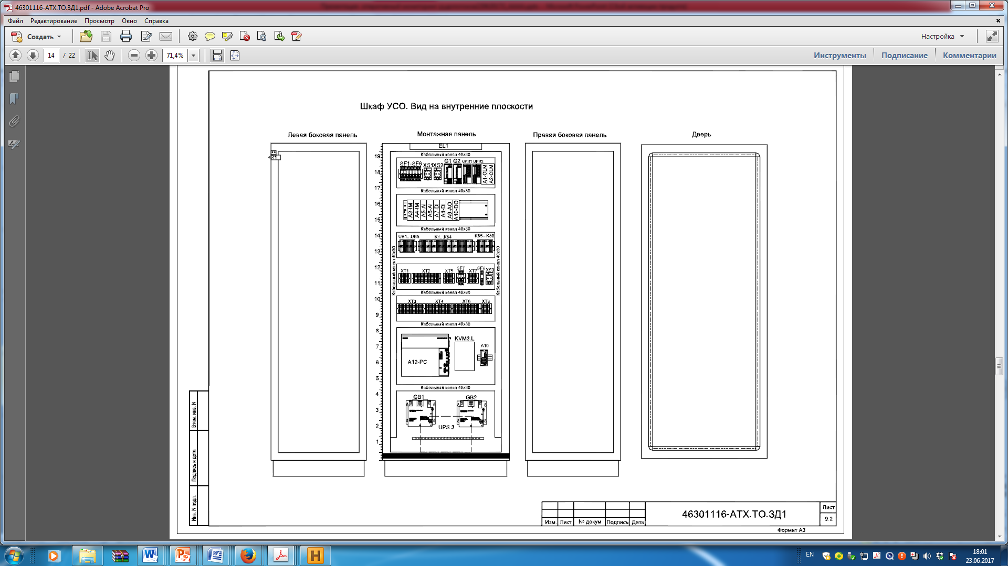
Автоматизированная система оперативного мониторинга качества входных рудопотоков горно-обогатительного производства
Проект ТО. Шкафы

Slide 28
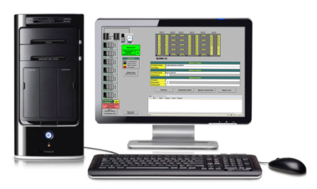
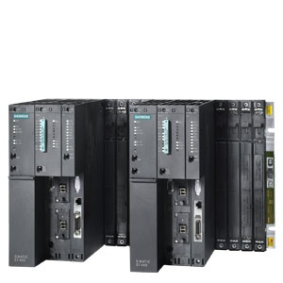
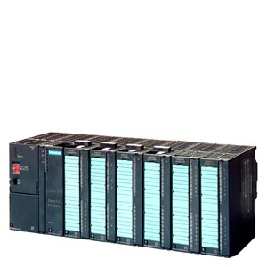
Автоматизированная система оперативного мониторинга качества входных рудопотоков горно-обогатительного производства
Информационное обеспечение. Схема сбора данных для анализа
АРМ
Контроль разгрузки
по запросу
УСО
УСО
PLC
Ситуационная информация
по зоне разгрузки
по событию
Данные о рудопотоках
после дробления
Раз в 10 секунд
DATABASE
УСО
Хронология разгрузки
раз а секунду

Slide 29
Автоматизированная система оперативного мониторинга качества входных рудопотоков горно-обогатительного производства
Информационное обеспечение. Логическая схема базы данных контроллерной станции
DB_ПУТЬ
DB_ВЕРТУШКА
DB_СВАЛ
Номер пути
Номер склада
Номер вертушки
Номер склада
Номер вертушки
Номер вагона
DB_СВОДКА
DB_СКЛАД
DB_ВАГОН
Номер вагона
Номер вертушки
Номер склада
Номер пути
Номер склада
Скорость дробления
Номер вертушки
Номер вагона
DB_БУНКЕР
DB_ВЕСЫ
Номер вагона
Номер вагона
ВЕС

Slide 30
Автоматизированная система оперативного мониторинга качества входных рудопотоков горно-обогатительного производства
Информационное обеспечение. Функциональное назначение DB контроллерной станции
Номера DB | Характеристика рудопотока / ситуационная информация | Частота фиксации/расчета | Длительность хранения | Примечние
DB51 – DB58 | мгновенное значение веса и качества с датчиков на конвейере | секунда | две смены | один DB для каждого показателя каждой очереди
DB140 – DB141, DB146 – DB149 | моменты входа/выхода вертушки на разгрузку, моменты движения/останова вертушки, моменты свала вагона | секунда | две смены | один DB для каждого показателя
DB301 – DB1091 | средневзвешенное значение веса и качества по каждому вагону разгруженной вертушки | секунда на интервале времени разгрузки вертушки | две смены | количество DB задано исходя из максимального количества десяти- вагонных вертушек, разгружаемых за две смены
DB301 – DB1091 | средневзвешенное значение веса и качества по каждой вертушке разгруженной в один бункер (очередь) | ежесекундный расчет в течение времени разгрузки вертушки | две смены

Slide 31
Автоматизированная система оперативного мониторинга качества входных рудопотоков горно-обогатительного производства
Информационное обеспечение. Связные списки блоков данных (DB)
Связный список
«Вертушки»
Связный список
«Вагоны очереди»
Связный список
«Вагоны вертушки»
DB3 Вертушка №1
DB3 Вагон №1
DB3 Вагон №1
№ DB предыдущей вертушки = 0
№ DB след-го вагона =5 № DB пред-го вагона =0
№ DB след-го вагона вертушки=5
DB5 Вертушка №2
DB5 Вагон №2
DB4 Вагон №1
№ DB предыдущей вертушки = 3
№ DB след-го вагона =6 № DB пред-го вагона =3
№ DB след-го вагона вертушки=7
DB6 Вертушка №3
DB6 Вагон №3
DB7 Вагон №1
№ DB предыдущей вертушки = 5
№ DB след-го вагона ={K} № DB пред-го вагона =5
№ DB след-го вагона вертушки={K}
…………………………...........
…………………………...........
…………………………..........
DB{N} Вертушка №S
DB{N} Вагон №S
DB{N} Вагон №{S}
№ DB предыдущей вертушки = {k}
№ DB след-го вагона ={M} № DB пред-го вагона ={J}
№ DB след-го вагона вертушки={M}
DB{M} Вертушка №S+1
DB{M} Вагон №S+1
DB{M} Вагон №S+1
№ DB предыдущей вертушки = {N}
№ DB след-го вагона =0 № DB пред-го вагона ={N}
№ DB след-го вагона вертушки=0

Slide 32
Автоматизированная система оперативного мониторинга качества входных рудопотоков горно-обогатительного производства
Структура таблиц базы данных
DB «Путь»
1. № пути
2. № DB последней вошедшей вертушки
3. Момент Команды на ввод данных по вертушке
4. Момент Команды на объединение вертушек
5. Момент Команда на разделение вертушки
6. № вертушки (для команд)
7. № электровоза (для команд)
8. № склада (для команд)
9. Вес вертушки заявленный (для команд)
10. № вертушки для объединения
11. Количество вагонов в первой вертушке при разделении одной вертушки на две
DB «Бункер»
1. Емкость
2. Текущая масса
3. Коэфф. коррекции производительности
4. Производительность на выходе
5. DB первого вагона
6. DB последнего вагона
DB «Сводка»
1. Порядковый номер строки сводки
2. Время подачи вертушки на бункерный путь
3. Время выхода вертушки с бункерного пути
4. Номер электровоза
5. Номер склада, с которого загружена вертушка
6. Вес вертушки заявленный (введенный оператором ККД)
7. Вес вертушки, реально принятый на фабричный передел
8. Средне взвешенное содержание железа в руде вертушки
9. Количество выгруженных вагонов
10. Номер бункерного пути, на котором находится вертушка
DB «Склад»
1. Номер склада
2. Формула Коэффициент «А»
3. Формула Коэффициент «B»
4. Скорость прохождения руды через дробилку
DB «Вагон»
1. Тип (обмоторенный / обычный)
2. Заявленная масса
3. Содержание Fe
4. Время свала
5. Время начала выхода из бункера
6. Время конца выхода из бункера
7. Время начала прохода весов
8. Время конца прохода через весы
9. Ссылка DB вертушки
10. Номер вагона
11. Ссылка DB след. вагона вертушки
12. Ссылка DB след. сваленного вагона
13. Ссылка DB пред. сваленного вагона
DB «Весы»
1. Текущий вес без нуля
2. Текущий вес с учетом нуля
3. Ноль весов
4. Суммарный вес текущего потока
5. Ссылка DB текущего вагона
6. Время начала потока
7. Время конца потока
8. Флаг конца потока
9. Магнитная восприимчивость

Slide 33

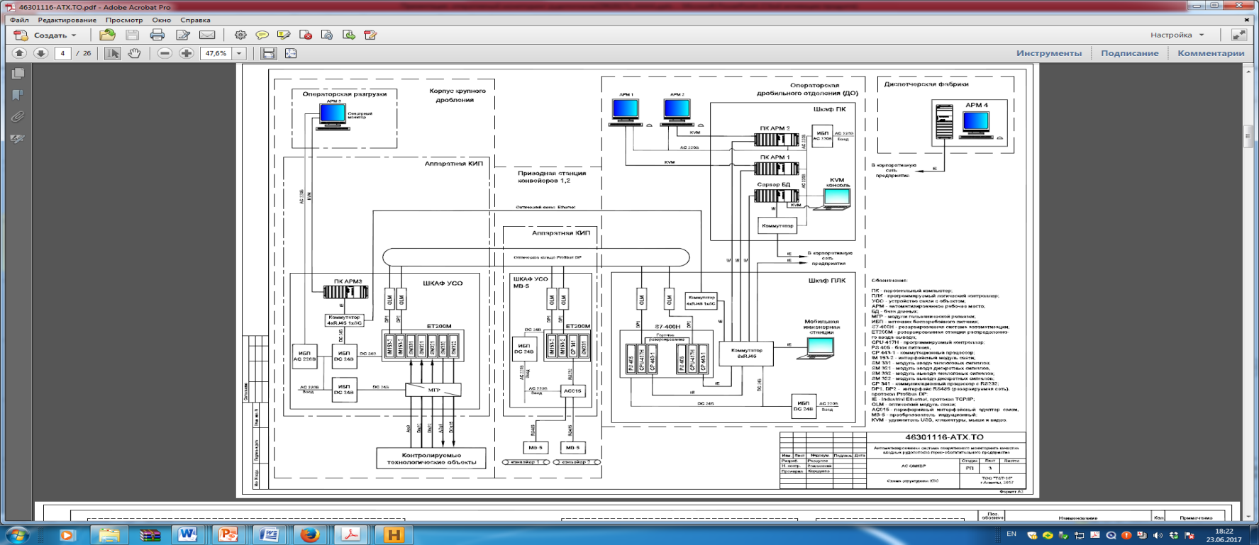
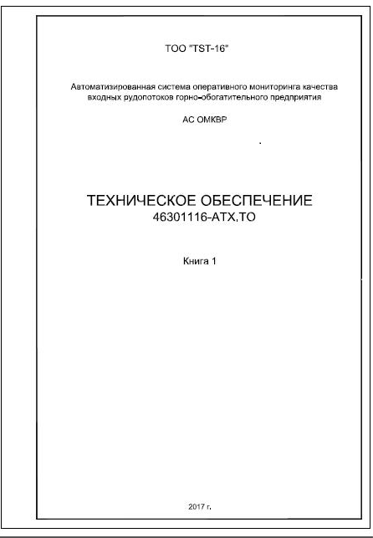

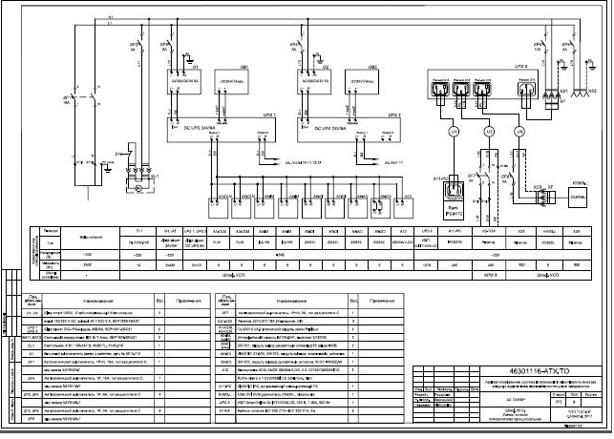
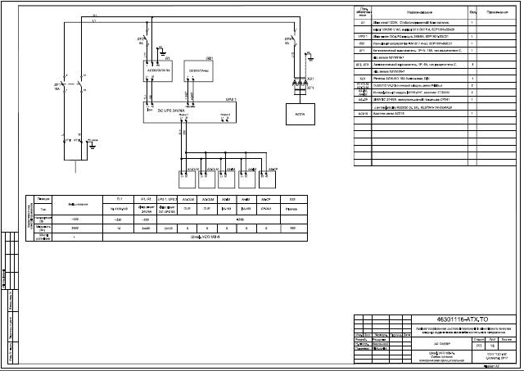
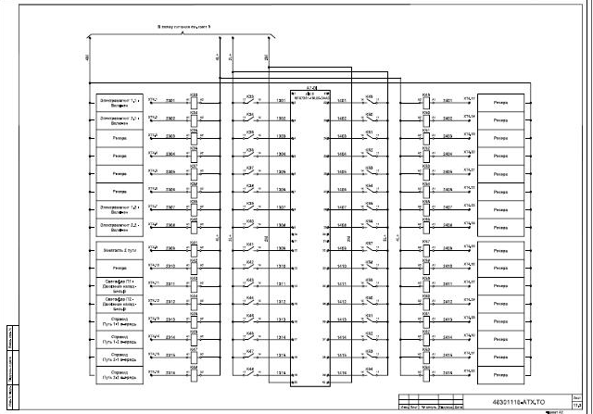
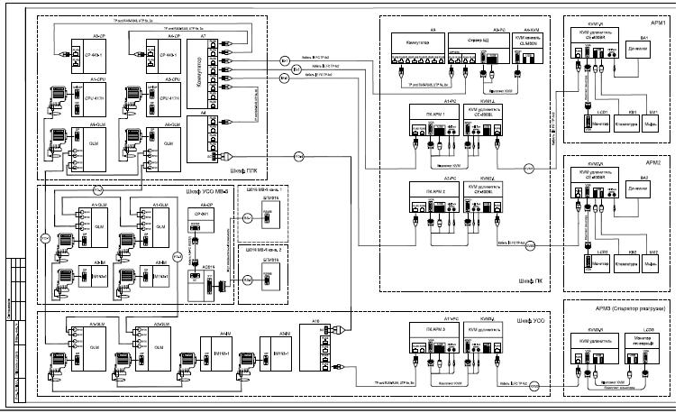
Автоматизированная система оперативного мониторинга качества входных рудопотоков горно-обогатительного производства
Техническое обеспечение
Лист | Наименование | Примечание
1 | Ведомость документов проекта | Разработана в 1-ом полугодии
2 | Общие данные
3 | Схема структурная КТС | Разработана в 1-ом полугодии
4 | Схема интерфейсных соединений | Разработана в 1-ом полугодии
5 | Шкаф ПК. Схема питания электрическая принципиальная | Разработана в 1-ом полугодии
6 | Шкаф ПК. Схема подключения внешних проводок | Разработана в 1-ом полугодии
7 | Шкаф ПЛК Схема питания электрическая принципиальная | Разработана в 1-ом полугодии
8 | Шкаф ПЛК. Схема подключения внешних проводок | Разработана в 1-ом полугодии
9 | Шкаф УСО. Схема питания электрическая принципиальная | Разработана во 2-ом полугодии
10 | Шкаф УСО. Ввод аналоговых сигналов | Разработана во 2-ом полугодии
 | Схема электрическая принципиальная
11.1-11.3 | Шкаф УСО. Ввод дискретных сигналов | Разработана во 2-ом полугодии
 | Схема электрическая принципиальная
12 | Шкаф УСО. Вывод аналоговых сигналов | Разработана во 2-ом полугодии
 | Схема электрическая принципиальная
13 | Шкаф УСО. Вывод дискретных сигналов | Разработана во 2-ом полугодии
 | Схема электрическая принципиальная
14 | Шкаф УСО. Схема подключения внешних проводок | Разработана во 2-ом полугодии
15 | Шкаф УСО МВ-5. Схема питания электрическая принципиальная | Разработана во 2-ом полугодии
16 | Шкаф УСО МВ-5. Вывод аналоговых сигналов | Разработана во 2-ом полугодии
17 | Шкаф УСО МВ-5. Схема подключения внешних проводок | Разработана во 2-ом полугодии
18 | Схема соединения внешних проводок | Разработана во 2-ом полугодии
19 | Схема прокладки оптических кабелей Profibus | Разработана во 2-ом полугодии
20.1-20.4 | Кабельный журнал | Разработана во 2-ом полугодии

Slide 34



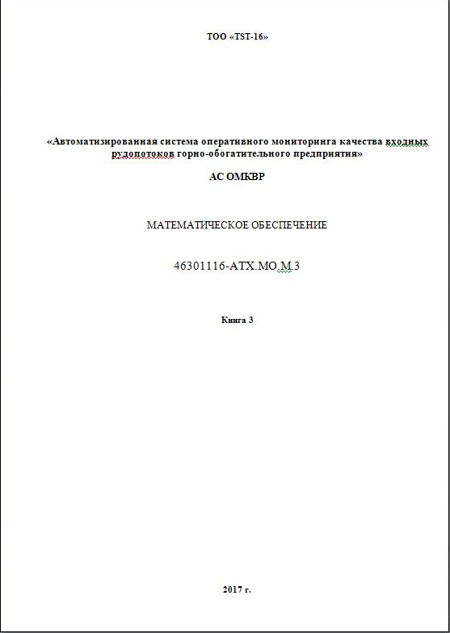
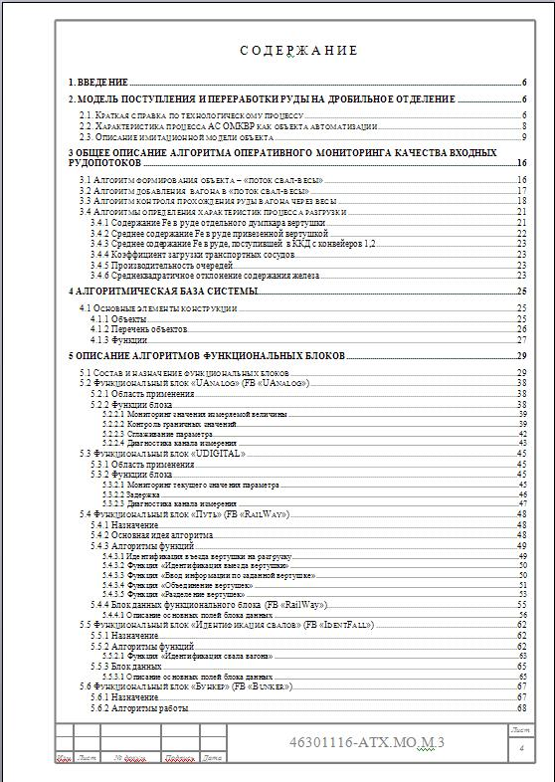
Автоматизированная система оперативного мониторинга качества входных рудопотоков горно-обогатительного производства
Математическое обеспечение

Slide 35
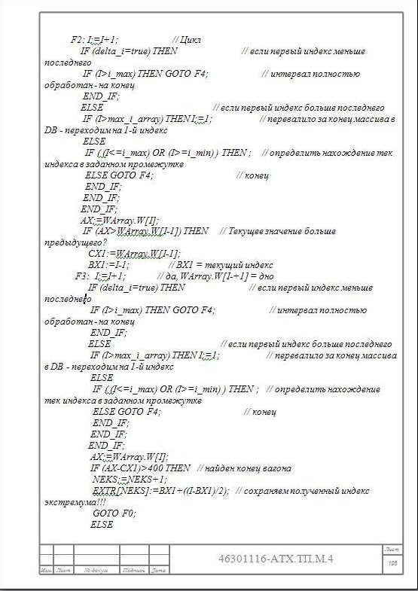
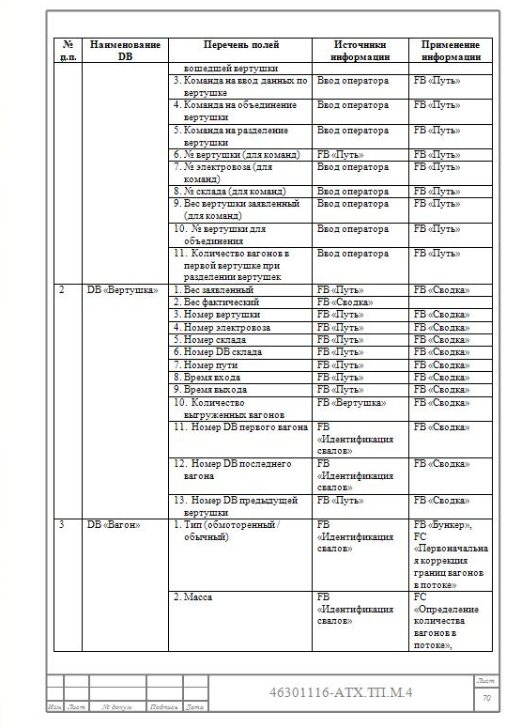
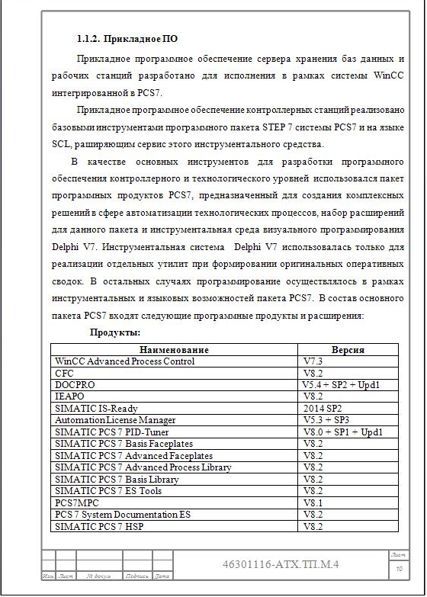
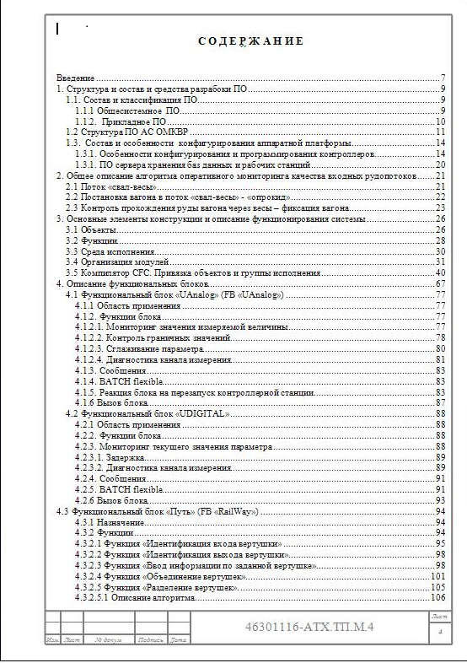
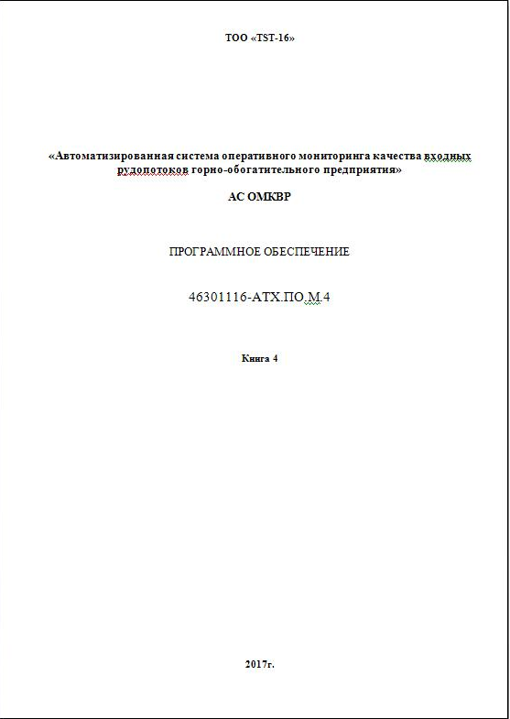

Автоматизированная система оперативного мониторинга качества входных рудопотоков горно-обогатительного производства
Прикладное программное обеспечение

Slide 36
Автоматизированная система оперативного мониторинга качества входных рудопотоков горно-обогатительного производства
Основные направления работ по созданию АС ОМКВР во 2-ом полугодии 2017 года
I – ое полугодие Работы первого полугодия 2017 года выполнены в соответствии с планом реализации подпроекта
II – ое полугодие
Работы второго полугодия 2017 года планируются к выполнению в соответствии с планом реализации подпроекта и включают:
Завершение проектных работ по: ТО; МО; прикладному ПО АС ОМВКР.
-Комплектация и монтаж шкафных конструкций.
Комплектация системной программной платформы.
Автономная наладка контроллерных станций и АРМов полигонных условиях ТОО «TST-16».

Slide 37
Автоматизированная система оперативного мониторинга качества входных рудопотоков горно-обогатительного производства
Контактная информация
г. Алматы, 050000, ул. Амангельды, 40/112, ТОО «TST-16»
Тел. 8-727-279-61-85, 8-701-406-0328
E-mail: gsns2016com.va@gmail.com
Товарищество с ограниченной ответственностью «TST-16»

